Slide 1

Всероссийский конкурсный отбор проектов
«Женщины за здоровое общество»
Сильная сторона
Здоровый образ жизни
Руководитель команды: Морозова Анна Геннадьевна, Россия, Московская область, г. Воскресеснк

Slide 2
Проблематизация. Актуальность проекта
1.
Проект направлен на решение серьезных социальных проблем среди подростков в Воскресенске, таких как: - Употребление алкоголя, наркотиков и табачных изделий. - Увеличение правонарушений среди молодежи.
2.
Статистика проблемы: - В Воскресенске с населением 95,071 человек наблюдается 10% рост числа несовершеннолетних, привлеченных за употребление табака. Проблема касается молодежи от 14 лет, что говорит о раннем начале негативного поведения. Наркотическая зависимость: - В 2024 году в России около 6 миллионов наркозависимых, из которых 60% — молодые люди 16–20 лет; 20% составляют школьники 9–13 лет.- Увеличение интереса подростков к "закладкам" способствует наркотрафику и создает иллюзию легких заработков, что ведет к уголовной ответственности.
3.
Проект будет направлен на дальнейшую профилактику и поддержку молодежи, создание безопасной и здоровой среды, где подростки смогут развиваться, заниматься спортом и находить альтернативы негативным влияниям

Slide 3
Целевая аудитория
Проект ориентирован на подростков в возрасте 14-18 лет, что подтверждено исследованиями о подходящем возрасте для занятий атлетической гимнастикой.

Slide 4
Стадия проекта. Зрелость проекта
Завершённый проект/успешная практика (кейс) (проект продуман, есть команда, ресурсы, проект прошел внедрение на целевой аудитории, может быть использован как «лучшая практика» для масштабирования на других площадках или расширении целевой аудитории)

Slide 5
Миссия проекта. Цели и задачи проекта
Цели и задачи
1.
Заинтересовать подростков городского округа Воскресенск спортом и физической культурой.
1.
Провести информационные мероприятия, посвященные спортивной активности и атлетической гимнастике.
2.
2.
Организовать спортивные мероприятия и тренировки, чтобы подростки могли попробовать себя в атлетической гимнастике.
Познакомить молодежь с атлетической гимнастикой и её преимуществами.
3.
Сформировать у подростков правильный образ жизни, свободный от вредных привычек, таких как наркомания, алкоголизм и курение.
3.
Обеспечить доступность секций по пауэрлифтингу на бюджетные места для желающих заниматься спортом

Slide 6
Суть проекта
Проект направлен на привлечение подростков к спорту через организацию спортивных мероприятий по атлетической гимнастике в рамках крупных городских праздников.
Проведение 4 крупных спортивных мероприятий на уличной спортивной площадке. Соревнования будут проходить во время популярных городских мероприятий (День города, День молодежи, Праздник красок, День Физкультурника), что обеспечит высокую посещаемость (3000-5000 зрителей).
Организация соревнований по атлетической гимнастике, доступных для участников любого уровня физической подготовки. 2. Создание условий для подростков попробовать себя в этом виде спорта. 3. Привлечение поддержки администрации городского округа и управления по спорту и молодежной политики для успешной реализации мероприятий.

Slide 7
Механика проекта
- Проект начинается с инициативы по привлечению подростков к спорту через атлетическую гимнастику. - Согласование с администрацией городского округа и управление по спорту и молодежной политики играет ключевую роль для получения поддержки и разрешений.
- Проведение рекламной кампании в социальных сетях и среди школьных учреждений для информирования молодежи о предстоящих мероприятиях.
- Сбор информации о заинтересованных участниках через предварительную регистрацию.
- Взаимодействие с местными спортивными организациями и тренерами для подготовки и проведения соревнований..
1. Подготовка концепции проекта и согласование с партнерами (администрацией, спортивными организациями).
2. Планирование деталей каждого спортивного мероприятия, включая выбор дат, этапов соревнований и необходимых материалов.
3. Разработка программы атлетической гимнастики, подходящей для участников разного уровня физической подготовки.
4. Проведение мероприятий в дни крупных городских праздников с привлечением зрителей и участников.
5. Оценка успешности мероприятия и получение отзывов от участников, чтобы улучшать будущие события.

Slide 8
Основные результаты проекта
Проект способствует популяризации физической активности среди молодежи, способствуя формированию здоровых привычек и улучшению общего состояния здоровья. Соревнования и тренировки объединяют подростков, способствуя формированию дружеских связей и командного духа.
Открывает двери для талантливых спортсменов, которые могут продолжать карьеру в спорте, участвуя в более серьезных соревнованиях и становясь профессиональными атлетами.
Способствует развитию спортивной культуры в округе и привлекает внимание к важности физической активности и здорового образа жизни. Спортивные мероприятия предоставляют молодежи возможность активно проводить время и участвовать в захватывающих событиях, что улучшает качество досуга.
Наша команда занимается всеми организационными вопросами, что снижает затраты на организацию мероприятий и обеспечивает их высокое качество.
Уделяем внимание наградной атрибутике, включая подарки для участников, что создает дополнительную мотивацию и делает мероприятия более привлекательными.

Slide 9
Информация о текущем статусе
реализации проекта
1. Соглашение с администрацией: У нас есть официальное соглашение с администрацией городского округа о предоставлении спортивных площадок для проведения мероприятий, что гарантирует доступ к необходимым ресурсам. 2. Наградная атрибутика: Мы подготовили наградную атрибутику для участников, включая медали, дипломы и подарки, что повышает мотивацию молодежи участвовать в соревнованиях. 3. Волонтеры: Наша команда включает волонтеров, которые обеспечат охрану мероприятий и помощь в организации, что улучшает качество соревнований и взаимодействие с участниками. 4. Соглашения на публикации в СМИ: У нас есть соглашения с местными СМИ на освещение мероприятий, что гарантирует информационную поддержку и привлечение внимания к проекту. 5. Четкий план соревнований: Мы разработали подробный план соревнований, включая расписание и задачи для каждой категории участников, что способствует эффективной организации мероприятий. 6. Медиа-план: Включение медиа-плана, который охватывает продвижение мероприятий через социальные сети, реклама на местных ресурсах и сотрудничество с блогерами, что увеличивает охват аудитории и популяризирует физическую активность.
https://regions.ru/voskresensk/obschestvo/na-glavnyh-ploschadkah-voskresenska-otmetili-den-fizkulturnika
https://vk.com/wall-136795456_3533
https://vk.com/wall-136795456_3513
https://vk.com/wall-136795456_3513
https://vk.com/wall-218752559_6675
https://rutube.ru/video/05c179cb3cd8adf3103ec7a016ce6ae4/
https://fsocentr.ru/novosti/molodezh-voskresenska-pokazala-silu-i-energiyu-na-turnire-po-silovomu-ekstrimu
https://vk.com/wall-59536407_14564
В прошлом году мы успешно организовали 4 крупных спортивных мероприятия по атлетической гимнастике и пауэрлифтингу, которые проходили во время массовых праздников. Эти события привлекли много участников и зрителей. Проведение мероприятий: В прошлом году мы успешно организовали 4 крупных спортивных мероприятия по атлетической гимнастике и пауэрлифтингу, которые проходили во время массовых праздников. Эти события привлекли много участников и зрителей.

Slide 10
Каналы продвижения проекта
Городские СМИ так же охотно публикуют информацию о проводимых спортивных мероприятиях
https://vk.com/xorlovonp
Группа физкультурного центра, на базе которого расположены секции по пауэрлифтингу.
https://vk.com/upravlenieposportu
Мы взяли официальную группу управления спорта и работе с молодежью, так как она является общегородская и там публикуют всю информацию о спортивной жизни Воскресенска .
https://vk.com/4appaa
Страничка депутата Воскресенского городского округа , имеет большое количество подписчиков.

Slide 11
Ресурсы
1.
Наградная атрибутика: - Кубки, грамоты, дипломы — сумма: 58,800 руб.
4.
Партнерство с Управлением по физической культуре, спорту и работе с молодежью Администрации городского округа Воскресенск: предоставление площадок для проведения соревнований, информирование в СМИ
2.
Партнерство с МБУ "ФСО "ЦЕНТР "СП ФСЦ "Новое поколение: предоставление имущества (скамья для жима, блин для штанги, гантели, замки для грифа), волонтеры (ассистенты соревнований) —
5.
В нашем проекте активно участвуют ассистенты и волонтеры, которые помогают в организации соревнований. Они предоставляют поддержку в регистрации участников, осуществляют контроль за порядком на площадках и помогают в судействе.
3.
Партнерство с депутатом Совета депутатов г.о. Воскресенск : покупка помоста (для сохранения покрытия), закупка недостающих блинов для штанги — сумма: 200,000 руб.
6.
Из недостающего нам бы хотелось приобрести грифы и гири для большего привлечения участников .

Slide 12
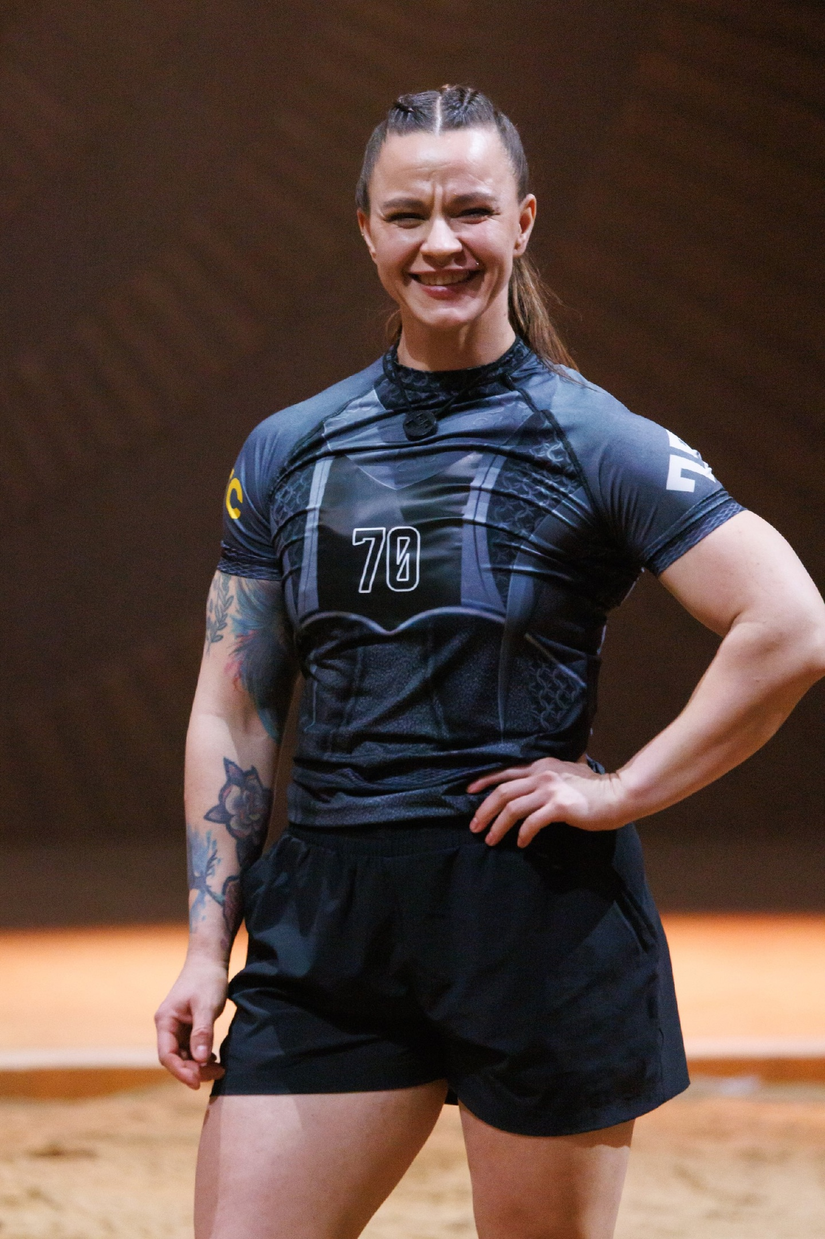
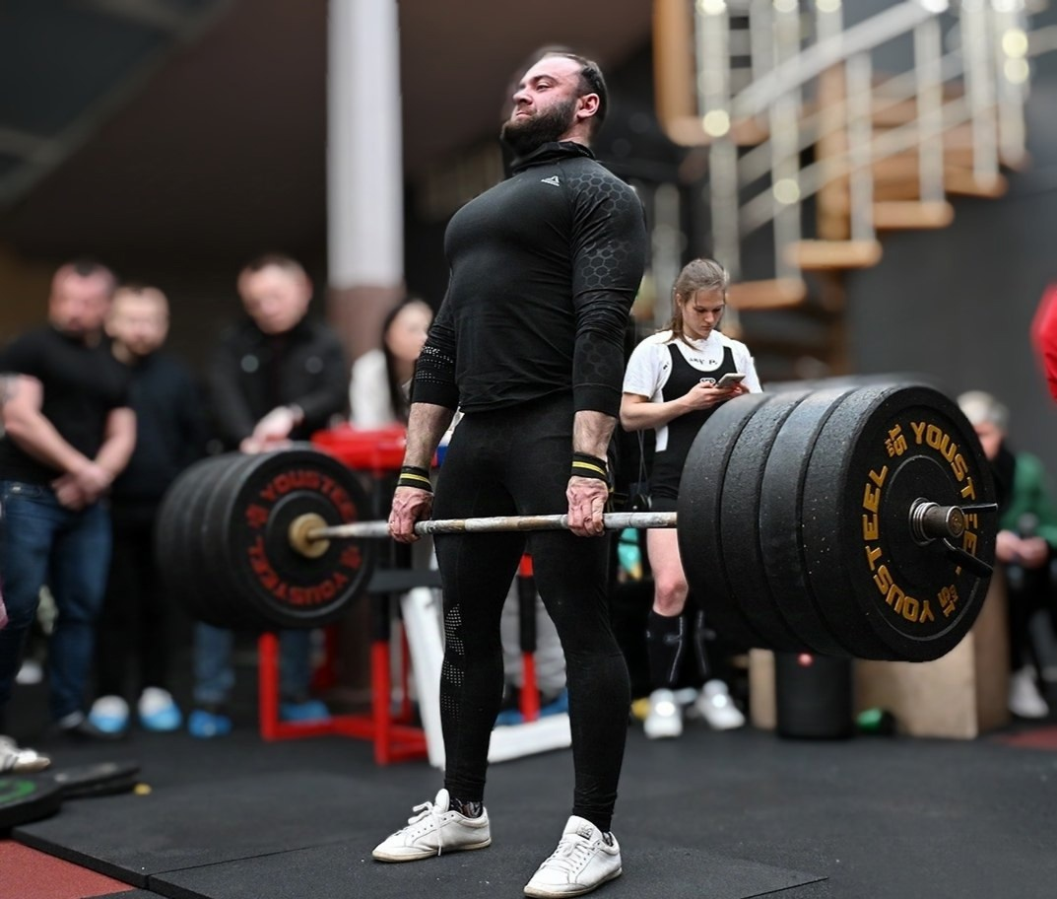
Команда проекта
Ключевые члены команды
Руководители проекта
ФИО полностью: Морозов Сергей Валерьевич Инструктор-методист, волонтер
Страна: Россия ,Московская область ,Воскресенск Год рождения: 15.09.1990
Интересы: - Пауэрлифтинг - Организация спортивных мероприятий - Пропаганда здорового образа жизни
Успешные проекты и достижения:
1. Спортивный стаж: 15 лет
2. Тренер по пауэрлифтингу
3. Организатор спортивных соревнований
4. Воспитал Мастеров спорта России
5. Финалист премии среди добровольцев в номинации "Гвардейская машина, здоровый образ жизни«
6. Лучший по профессии инструктор по месту жительства (премия Губернатора)
7. Награжден благодарственным письмом Московской области за волонтерскую деятельность 8. Автор статьи "Развитие силы средствами атлетической гимнастики среди юношей старших классов"
9. Повышение квалификации по факультету физической культуры
https://vk.com/4appaa
https://vk.com/id535347903
ФИО полностью:
Морозова Анна Геннадьевна
Инструктор-методист,
руководитель
Объединения волонтеров
"Волонтеры Хорлово»
Страна: Россия ,Московская область ,Воскресенск
Год рождения: 17.07.1987
Интересы: - Пауэрлифтинг - Волонтерство - Спортивные мероприятия и акции Успешные проекты и достижения:
1. Мастер спорта России
2. Лучший спортсмен 2019 года
3. Рекордсмен Московской области
4. Награждена благодарственными письмами Московской области за добросовестный труд и волонтерскую деятельность
5. Повышение квалификации по факультету физической культуры; в настоящее время студент института физической культуры
6. Автор и реализация проекта «Сильная сторона» в 2023-2024 годах
7. Успешное тренерство двух секций по пауэрлифтингу и проведение профилактических акций
8. Участница спортивного шоу на СТС "Богатырские игры"
9. Депутат Совета депутатов г.о. Воскресенск

